Slide 1

At leve i fællesskab
Introduktion til etik og politisk filosofi

Slide 2
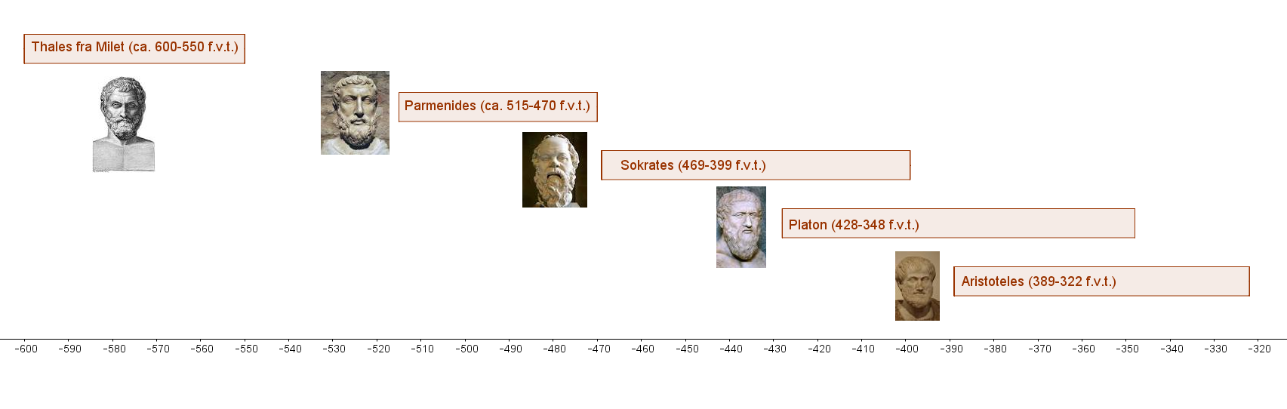
Den historiske oversigt

Slide 3
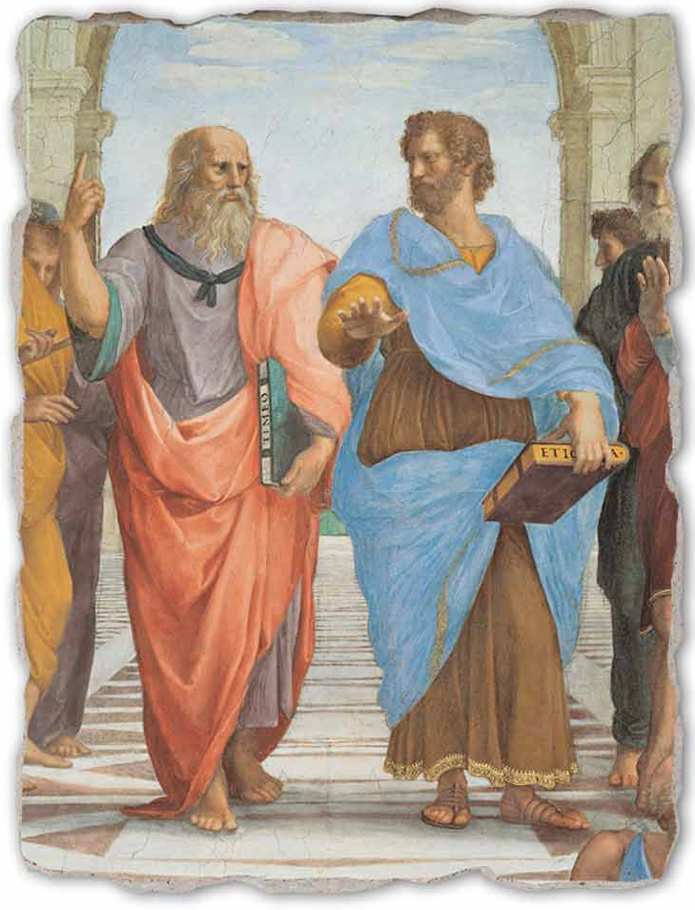
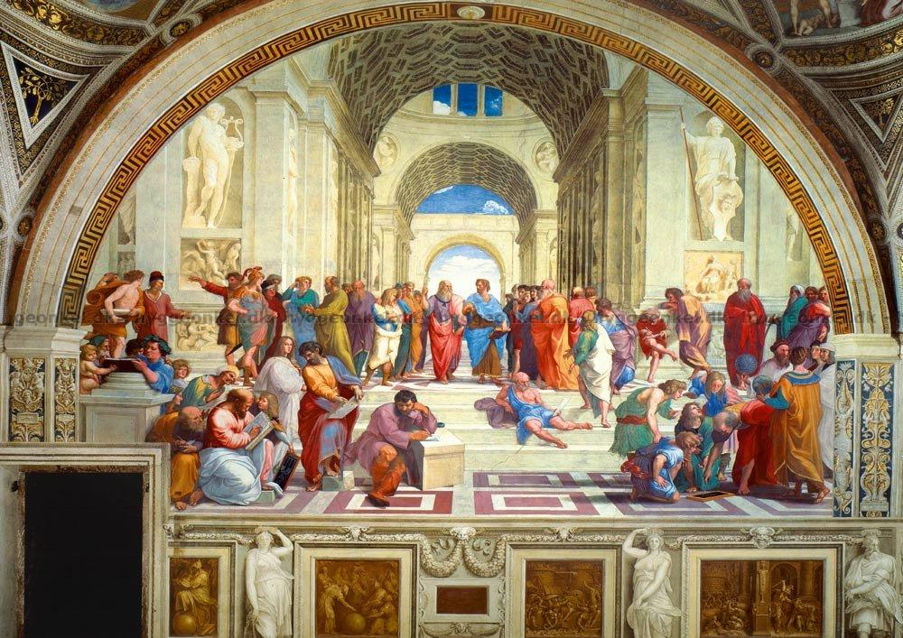
Skolen i Athen
Skolen i Athen: Fresko af renæssancemaleren Rafael i rummet Stanza della Segnatura i Vatikanpaladset i Rom.

Slide 4
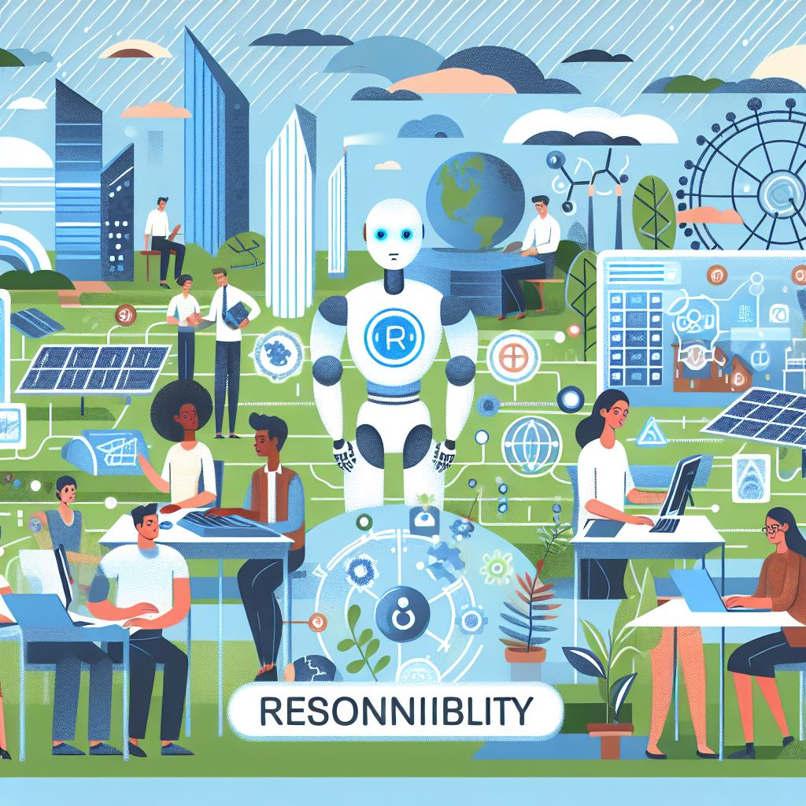
Smugler fra i går
Ansvar: Hvem har ansvar for en teknologi, når den bruges?
Kreativitet og selvudvikling – dannelse
Hvad kan AI?
Leksikale opslag – faktuel viden, dog uden sikker autoritet
Kreativitet – Madplan, billeder, musik m.v.
Dialog – Prompt, svar, prompt, svar osv.
Large langue model (det mest sandsynlige svar)

Slide 5
Smugler fra i går
Aristoteles
At være
Fra hvem vi er til hvad vi skal/bør være (dannelse)
Dydsetik
Dyd | For lidt | For meget
Gavmild | Nærig | Ødslet
Betænksom | Ignorant | Selv opofrende
Troværdig | Upålidelig
Venlig | Uvenlig | Slesk

Slide 6

Smugler fra i går
Hvordan bliver vi den vi er/den vi gerne vil være?
Opdragelse (alle omkring én; forældre, værger, venner osv.)
At være sig selv er ikke nødvendigvis positivt (Anders Breivik)
Øvelse (at øve sig) i at blive et godt menneske – et etisk krav!
Robotten i fitnesscenteret
Potentiale – etisk krav: Udforsk potentialiteten!

Slide 7
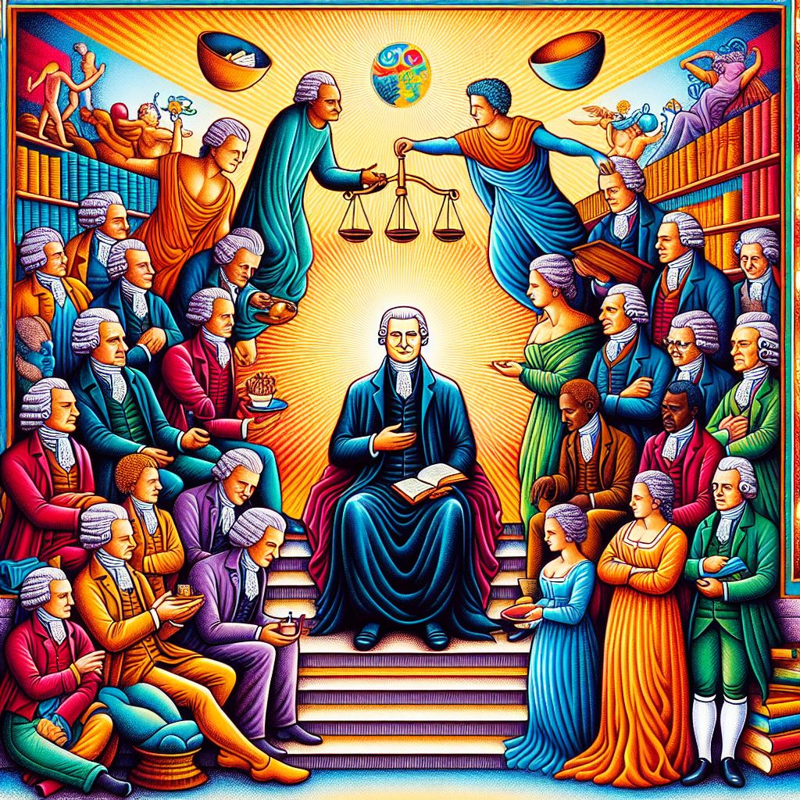
Kant
Det (de) kategoriske imperativ(er)
Mål/middel
Pris eller værdighed.
Du er selv næsten
Hvis vi ikke udvikler vores talenter mister vi vores værdighed

Slide 8
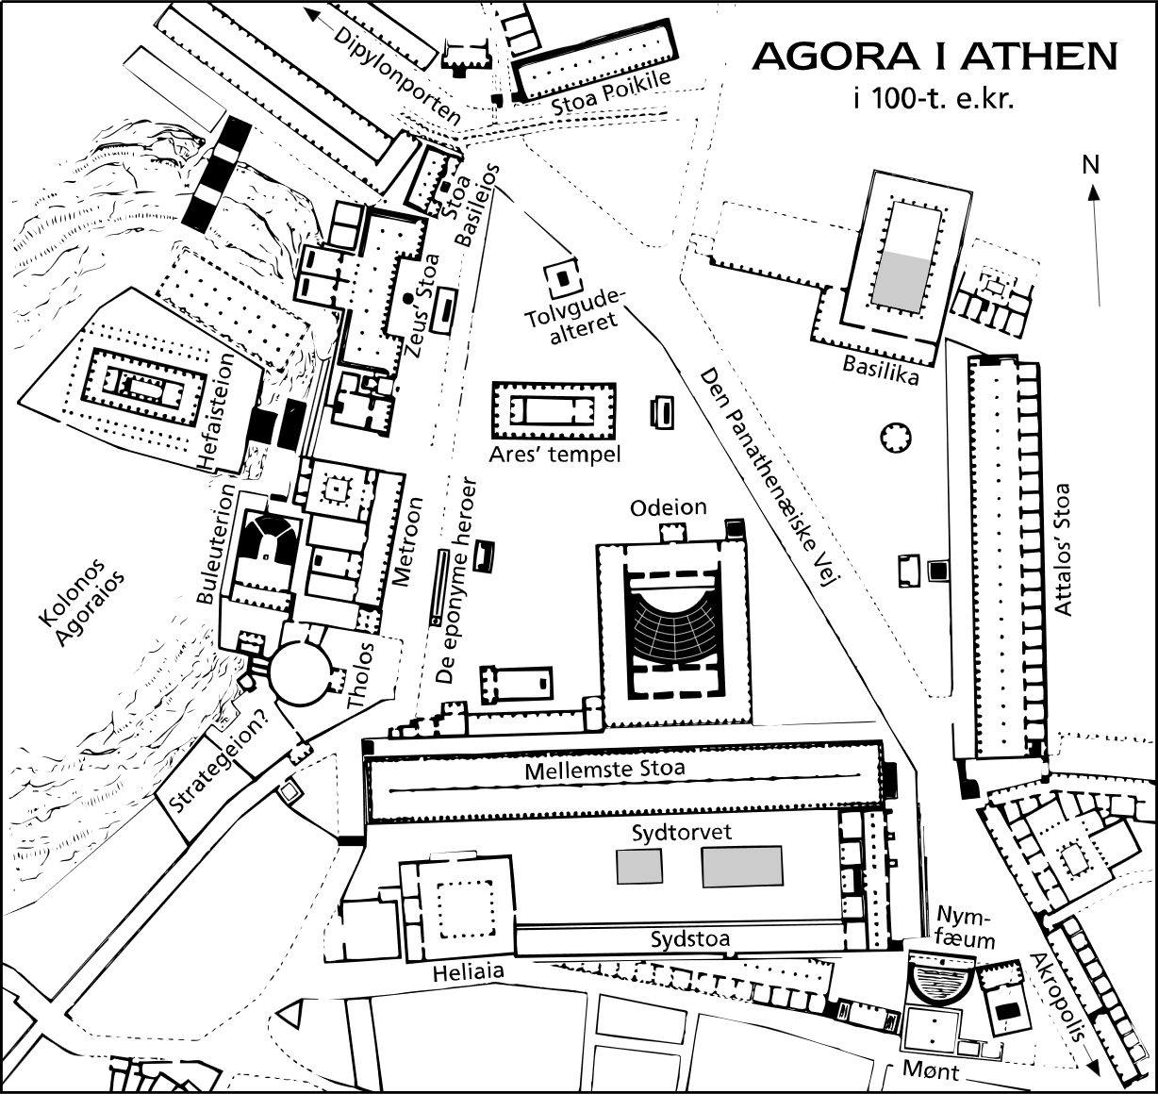
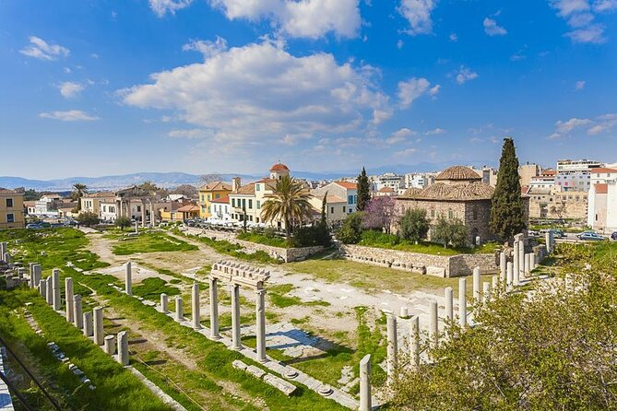
Athen den klassiske filosofis arnested

Slide 9
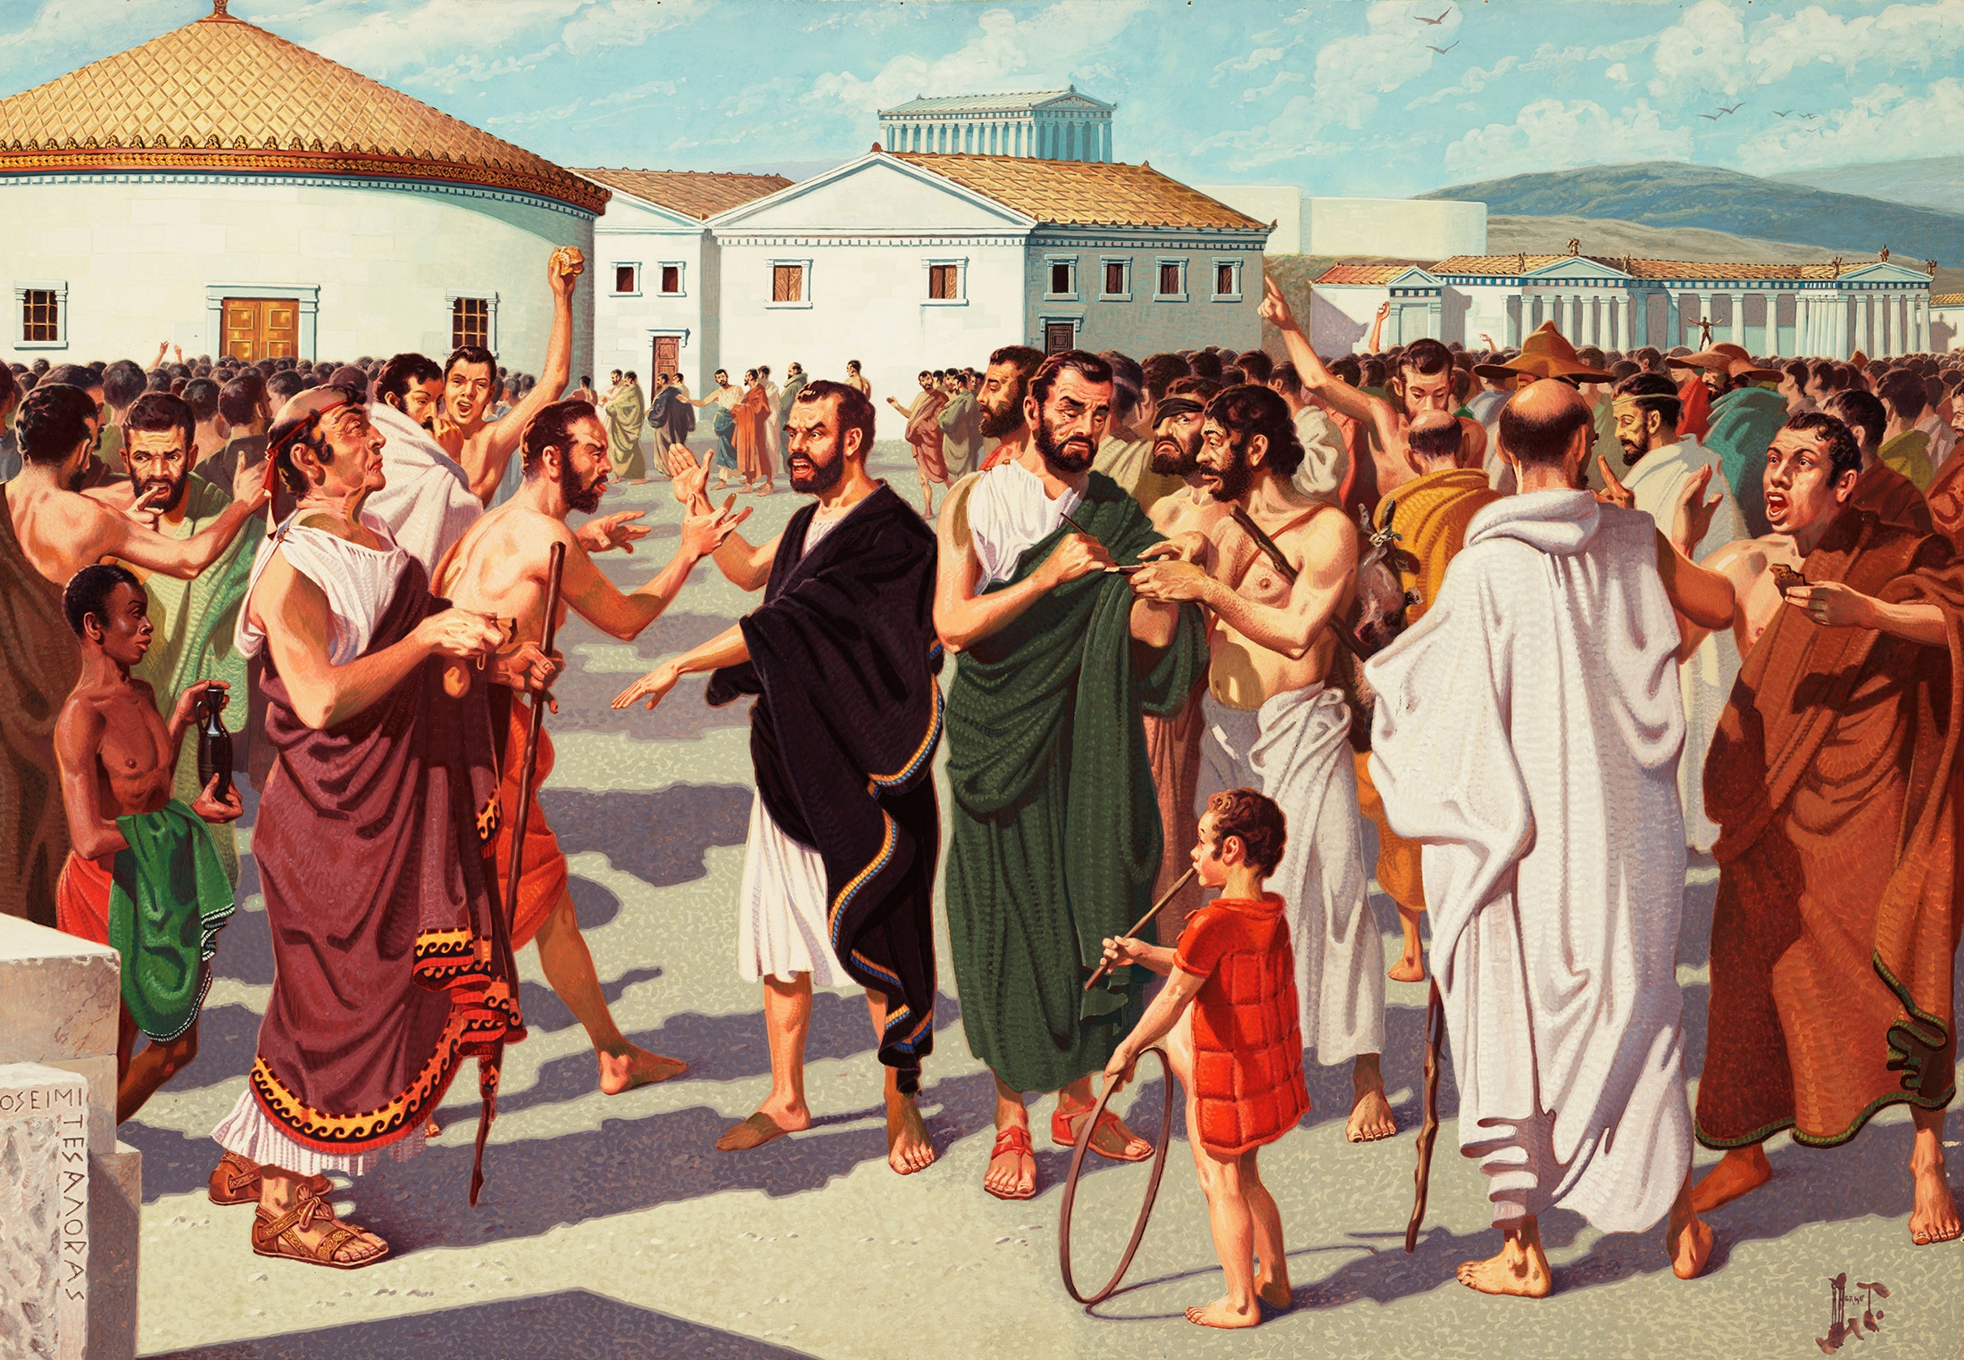
Demokrati
Folkestyre
Indført 507 f.v.t.
Afskaffet 322 f.v.t.
Løbende genindført
Sofisterne

Slide 10
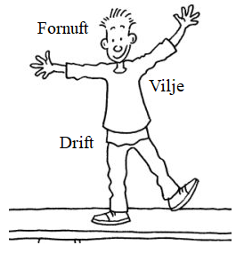
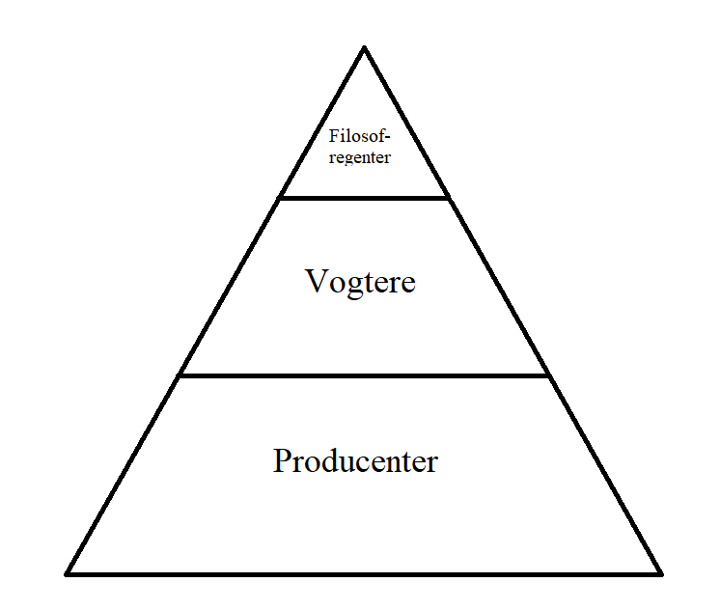
Retfærdighed
Samfundsklasse | Producenter | Vogterne | Filosoffer
Del af mennesket | Drifter | Vilje | Fornuft
Dyd | Betænksomt mådehold | Mod | Visdom
Utopi?
Lagdeling af samfundet
Dydighed

Slide 11
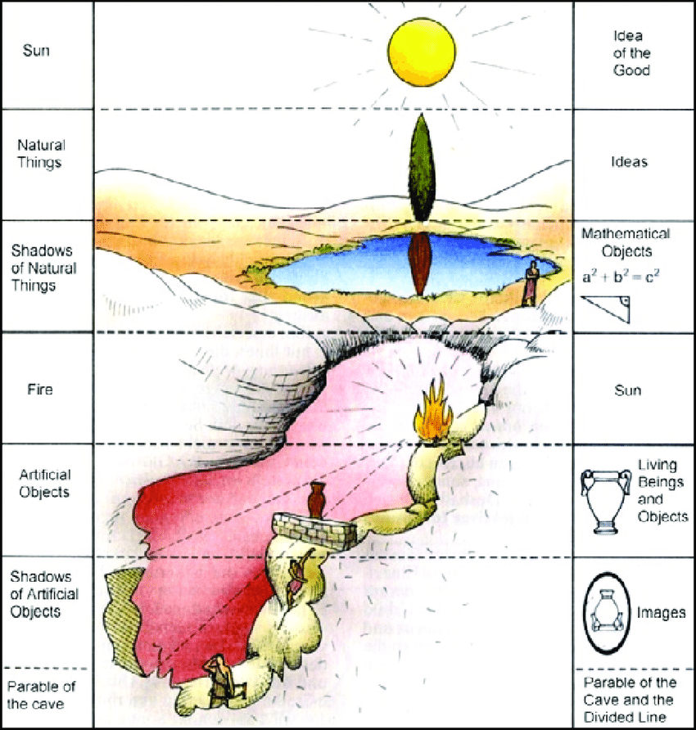
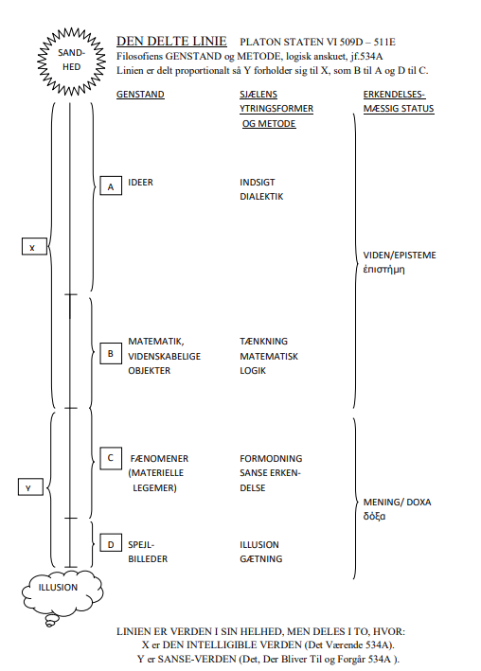
Det godes idé

Slide 12
Dagens tekst 2: Hulelignelsen
Brug 5-10 minutter på at læse/skimme teksten.
Gør rede for, hvad der sker i Hulelignelsen.
Hvad er en lignelse, og hvorfor vælger Platon denne genre som fortælleform?
  Platon skriver: ”Tænk dig så at disse hulebeboere havde deres gensidige belønninger og æresbevisninger, og hædersgaver til den der havde det skarpeste syn og bedst huskede de forbidragende figurer, både hvilke der plejede at komme først, og hvilke sidst, og hvilke samtidigt; hvem der derudfra var den kløgtigste til at forudse hvad der næstefter ville komme […]”.
Hvilken slags mennesker og hvilken type situation er det, Platon her lader Sokrates beskrive?
  ”Hvis han så oven i købet prøvede at frigøre dem fra fangenskabet og drage dem opad – jeg er vis på, de ville slå ham ihjel, hvis de kunne få fingre i ham!”
Hvilken person tror du, at Platons Sokrates her henviser til?
Hvad mener Sokrates og Glaukon, at "regnekunsten" skal bruges til?
Hvad er det for en medfødt evne i sjælen og et organ hvormed den enkelte skaffer sig kundskab, Sokrates beskriver?
Diskutér Sokrates' argumentation i tekstuddraget. – Er der fx nogle problemer ved den måde, han argumenterer på?

Slide 13
Kommentarer
En lignelse er en form for analogi, hvor noget, der kan være svært at forklarer sammenlignes med noget, der er lettere at forklare.
I hulelignelsen bliver de lænkede fanger i bunden af hulen en analogi til de frie borgere i bystatens demokrati. De, der kan gætte eller huske de forskellige figurere er de, der har fået under visning af sofisterne.
Hvis man bryder ud og søger oplysning, kan det koste en livet. Her hentyder Platon til Sokrates, der blev dømt til døden for sit virke som filosof.
Regnekunsten er ifølge linjelignelsen nederst i ideernes verden og kan bruges til at bane vejen mod ”Det godes idé”, der er det bærende element for en god stat.
Platons begreb om ideernes verden kan udfordres, fordi det er spekulativt (metafysisk) og således er vanskeligt at gøre til genstand for en egentlig granskning.

Slide 14
Dagens tekst 1: Uddrag af ”Staten”
Vi læser teksten i fællesskab. Det er en dialog mellem Sokrates og Glaukon.
Spørgsmål
Hvordan kritiserer Platon demokratiet som styreform?
Hvilken opdeling mener Platon, man skal have af samfundet – og hvorfor?
Forklar, hvad linjelignelsen går ud på.
Hvad er sammenhængen mellem Platons forståelse af erkendelsen og hans forståelse af samfundet?
Arbejde i grupper/par: Diskutér ovenstående spørgsmål.

Slide 15
Måske nogle svar
Hvordan kritiserer Platon demokratiet som styreform?
”[D]et vil være den eneste [stat], hvor regeringsmagten besiddes af folk, der virkelig er rige, ikke på guld, men på det, som det lykkelige menneske må være rig på: godt og forstandigt liv.” (Linje 50-52)
Platons stat står i modsætning til demokratiet, hvor rigdom kan veksles til indflydelse.
Hvilken opdeling mener Platon, man skal have af samfundet – og hvorfor?
”Nu har du igen glemt, … at loven ikke lægger vægt på at en enkelt klasse i staten har det særligt godt, men den ønsker at gennemføre denne tilstand i hele staten,..” (Linje 12-13) Staten kommer før den enkelte klasse.
Forklar, hvad linjelignelsen går ud på.
Hvad er sammenhængen mellem Platons forståelse af erkendelsen og hans forståelse af samfundet?

Slide 16
Opsamling – hvad har I tænkt?

